Slide 1
KT&G 대시보드 설계

Slide 2
CONTENTS
01. 대시보드 설계
02. 대시보드 디자인 예시

Slide 3
01-1. 대시보드 설계 – AS 교환
대시보드
AS – 교환
교환 / 인입
From Date
To Date
KPI Chart
Trend 차트에는 Weekly / Monthly 선택 시, 표시할 기간의 범위 정의 필요
최상단 필터에서 라디오 버튼을 통해 교환 / 인입을 선택하여 구분
Pie Chart에서 모델 선택 시 전체 필터 적용
기간 내 총합 (기간)
교환율
당월 판매 / 당월 교환
당월 (기간)
교환율
당월 판매 / 당월 교환
Trend Chart
필터 제공 ( X축 : Daily, Weekly, monthly )
판매, 교환을 이중 Bar와 교환율 Line
Tooltip 구현
모델명 분포
Pie Chart
Tooltip 구현
모델 선택 시 전체 필터 적용
현상
Bar
Descending order
누계, 점유율 구현
Tooltip 구현
현상 선택 시 전체 필터 적용
채널
Bar
Descending order
누계, 점유율 구현
Tooltip 구현
채널 선택 시 전체 필터 적용
스크롤 생성
스크롤 생성
3

Slide 4
01-1. 대시보드 설계 – AS 인입
대시보드
AS – 인입
교환 / 인입
From Date
To Date
KPI Chart
Trend 차트에는 Weekly / Monthly 선택 시, 표시할 기간의 범위 정의 필요
최상단 필터에서 라디오 버튼을 통해 교환 / 인입을 선택하여 구분
Pie Chart에서 모델 선택 시 전체 필터 적용
기간 내 총합 (기간)
인입율
당월 판매 / 당월 인입
당월 (기간)
인입율
당월 판매 / 당월 인입
Trend Chart
필터 제공 ( X축 : Daily, Weekly, Monthly )
판매, 인입을 이중 Bar와 인입율 Line
Tooltip 구현
모델명 분포
Pie Chart
Tooltip 구현
모델 선택 시 전체 필터 적용
현상
Bar
Descending order
누계, 점유율 구현
Tooltip 구현
현상 선택 시 전체 필터 적용
채널
Bar
Descending order
누계, 점유율 구현
Tooltip 구현
채널 선택 시 전체 필터 적용
스크롤 생성
스크롤 생성
4

Slide 5
대시보드
CS Daily Report
From Date
To Date
01-2. 대시보드 설계 - CS
문의 / 일평균
전월 대비 증감률
Line Chart
Total
NGP
클레임
채널
문의
직전 문의, 증감률
일평균
Line Chart
문의
직전 문의, 증감률
일평균
Line Chart
전용스틱
문의
직전 문의 증감률
일평균
Line Chart
궐련
문의
직전 문의, 증감률
일평균
Line Chart
디바이스
문의
직전 문의, 증감률
일평균
Line Chart
릴스토어
문의
직전 문의, 증감률
일평균
Line Chart
홈페이지
문의
직전 문의, 증감률
일평균
Line Chart
이전기간 대비 KPI 차트에 적용
KPI Line Chart는 기간에 맞게 일별로 보여줌
디바이스 문의 테이블
좌측 월별 정보는 테이블로 구현 (To Date를 기준으로 최신 6개월)
우측에는 일자/주차별 하이라이트 차트 구현 (To Date를 기준으로 최신 7개 구간)
담배 클레임
Table
접수 건수 기준으로 정렬 가능
제품 / 분류별 이슈 확인
스크롤 생성
채널 운영 실적
Bar
Line Chart (응답률)
필터 제공 ( X축 : Daily, Weekly, monthly ) -> 각각 7개씩 보여줌
가장 좌측에 Total Bar 표시, 우측에는 테이블 형태로 정보 제공
Tooltip
5

Slide 6
01-3. 대시보드 설계 (온라인) – 판매
지역 선택 시 대시보드 인터랙티브 필터링 제공. (단, 쿠팡 데이터는 전국 단위에서만 값 표시)
대시보드
통합 판매
통합 / 채널별
From Date
To Date
KPI Chart
전체 판매
채널별 점유율
( 파이차트 )
채널 선택 시 전체 필터 적용
디바이스 판매, 증감률
스틱 판매, 증감률
영역 선택 시 필터 적용
판매 실적 트렌드
판매(Bar)
채널별(CVS, 쿠팡, 온라인별) 데이터 분기 표시
마우스 오버 시 상세 정보를 제공하는 Tooltip 구현
지역별 판매 현황
지역 선택 시 전체적인 필터 제공
시각화 : 지역별 판매량 기반의 단계 구분도 구현
상위 레벨로 돌아갈 수 있는 버튼 구현
계층 구조 : 전국 -> 시/도 -> 시/군/구 순의 드릴다운 depth 설정
지도 옆에는 Top 5 지역별 판매 순위 구현
지역 선택 시 전체 필터 적용
디바이스 판매
파이 차트이며 채널별(CVS, 쿠팡, 온라인별) 데이터 분기 표시
지역 필터 적용 시 쿠팡 채널 데이터 제외 처리
파이 차트 옆에는 판매 테이블 구현
디바이스 선택 시 스틱 판매량 차트 빼고 모두 적용
스틱 판매
가로형태의 Bar 을 활용하여 스틱 종류별 판매 비중 시각화
스틱 선택 시 디바이스 판매량 차트 빼고 모두 적용
6

Slide 7
01-4. 대시보드 설계 (온라인) – 회원
대시보드
온라인 - 회원
기준일
색칠된 차트 클릭 시 선택 항목 기준으로 전체 대시보드 필터 적용
KPI Chart
가입 회원
리드 회원
잠재 회원
기기 등록 회원
카카오톡 연동 회원
마케팅 수신 현황
회원 유형별 구성비
(Pie Chart)
활성 회원 수
이탈 회원 수
활성/이탈 회원 추이
활성/이탈 회원 수의 최근 1년 추이 그래프
라인 그래프를 회원 수 트렌드 시각화
마우스 오버 시 상세 정보를 제공하는 Tooltip 구현
멤버십 현황
마케팅 수신 동의 여부 시각화
파이 차트를 통한 비율 분석
파이 차트 옆에는 멤버십 테이블 구현
지역별 회원 현황
회원별 성별 / 연령대
지도
지역 선택 시 전체적인 필터 제공
시각화 : 지역별 판매량 기반의 단계 구분도 구현
가로형 막대 그래프
지역별 전체 회원 수 표시
회원 유형별(활성 회원, 이탈 회원) 데이터 분기 표시
파이차트
성별 분포 확인
그룹 막대 그래프
연령대별 성별 분포
X축 :연령대
Y축 : 회원 수
7

Slide 8
01-5. 대시보드 설계 (온라인) – 마케팅
대시보드
온라인 - 마케팅
From Date
To Date
쿠폰 현황의 발급 수는 사용 수, 미사용 수, 만료 수의 합과 같음.
KPI Chart
캠페인 현황
쿠폰 현황
접속자 수
Line Chart
구매자 수
Line Chart
KPI
발급 수
사용 수
미사용 수
만료 수
월별로 사용/ 미사용/ 만료 수를 Bar Chart로 시각화
단일 Bar 내 색상으로 구분
경험 레빌 & 연령 Segment
하이라이트 테이블
[행] 경험 레벨 X [열] 연령대로 교차분석
쿠폰 발급 수 기준으로 구현
구매 수
Line Chart
매출
Line Chart
캠페인 리스트
리스트별로 메시지 유형, 발송 수 구현
테이블 형태로 구현
쿠폰 발급 리스트
리스트별로 발송 수, 사용 수, 미사용 수, 만료 수 구현
테이블 형태로 구현
추천인 코드별 쿠폰 성과
가로형 Bar Chart로 시각화 (Top10)
발급/사용 기준 내림차순 정렬
8

Slide 9
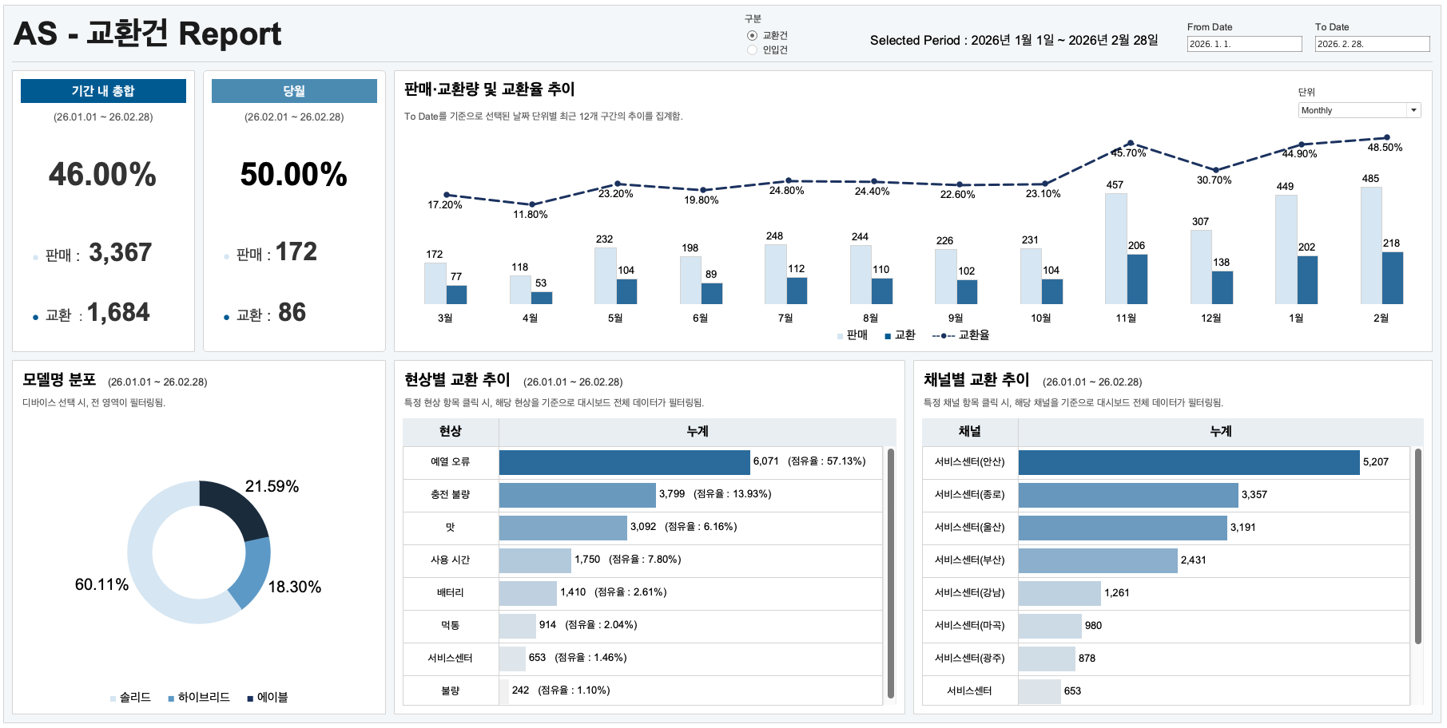
02. 대시보드 디자인 예시 - AS
9

Slide 10
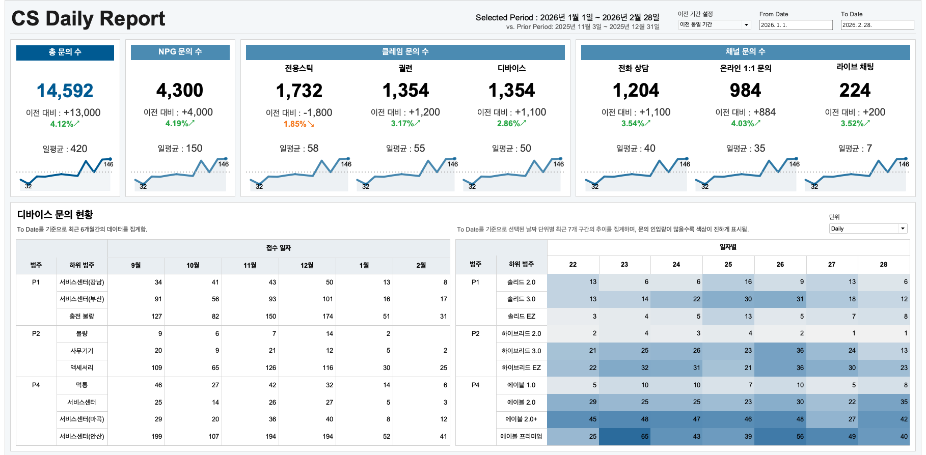
02. 대시보드 디자인 예시 - CS
10

Slide 11
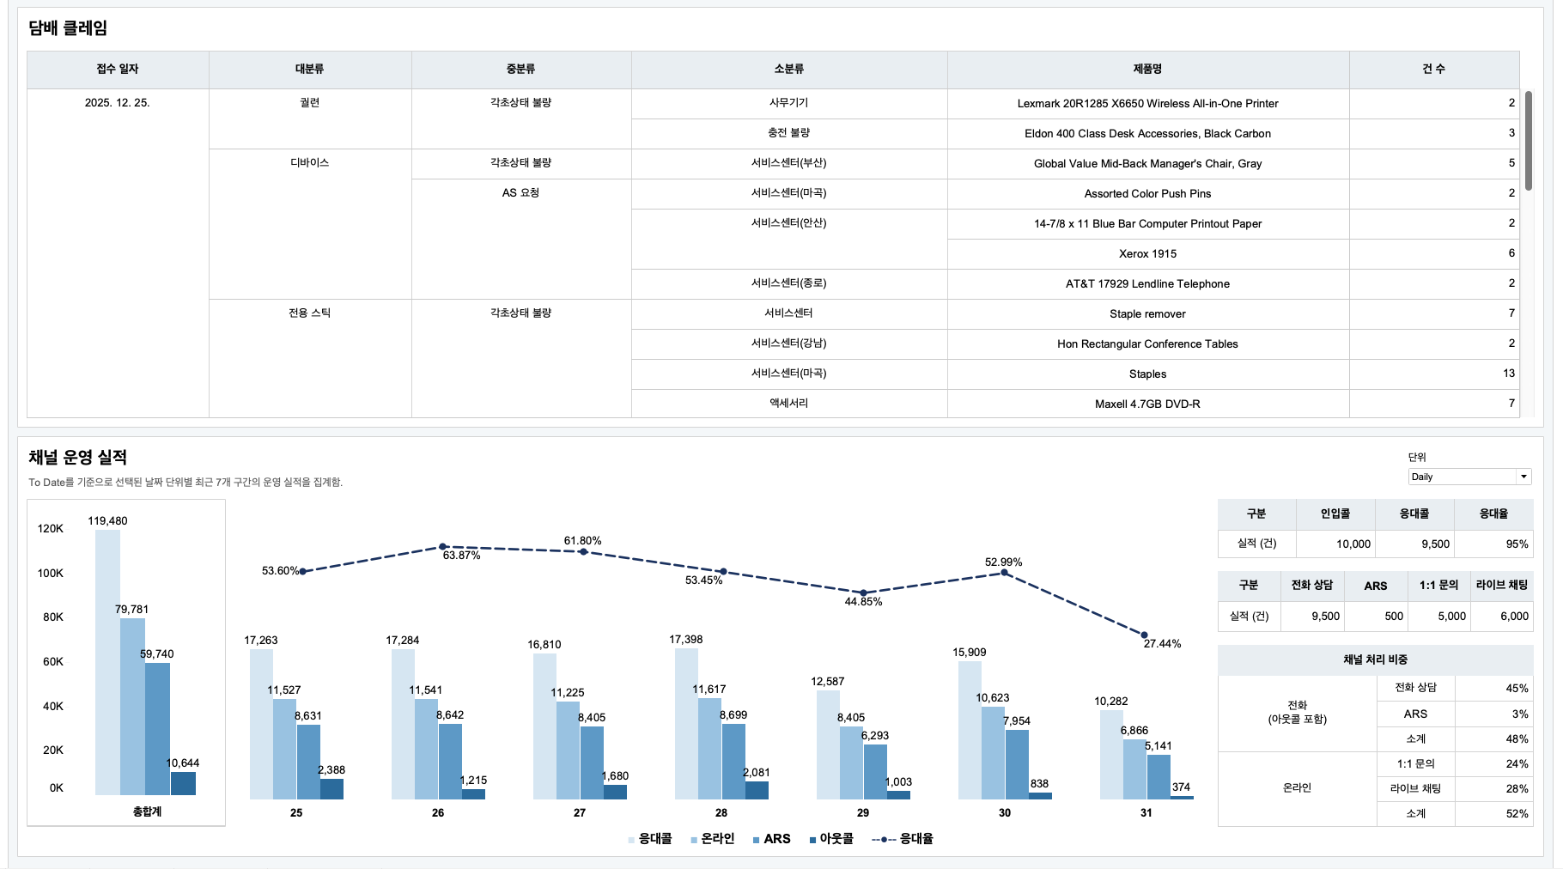
02. 대시보드 디자인 예시 - CS
11

Slide 12
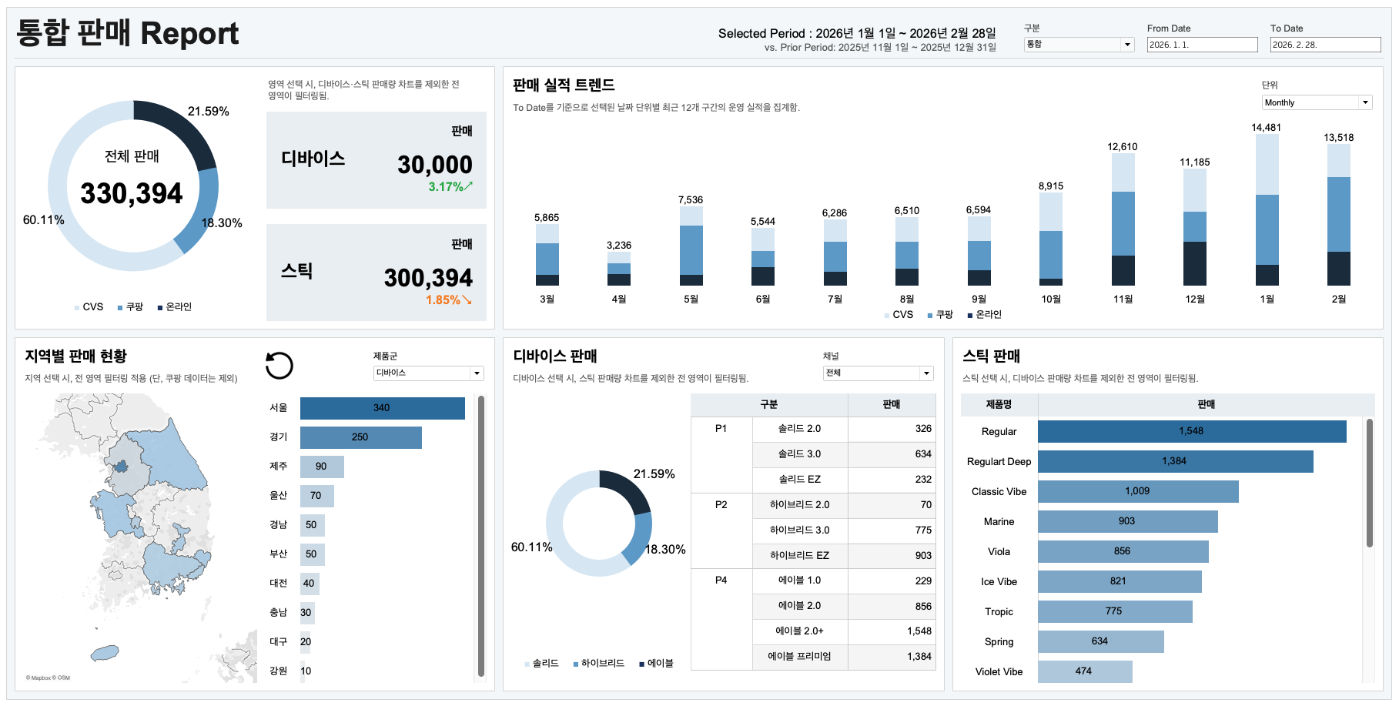
02. 대시보드 디자인 예시 – 온라인 판매
12

Slide 13
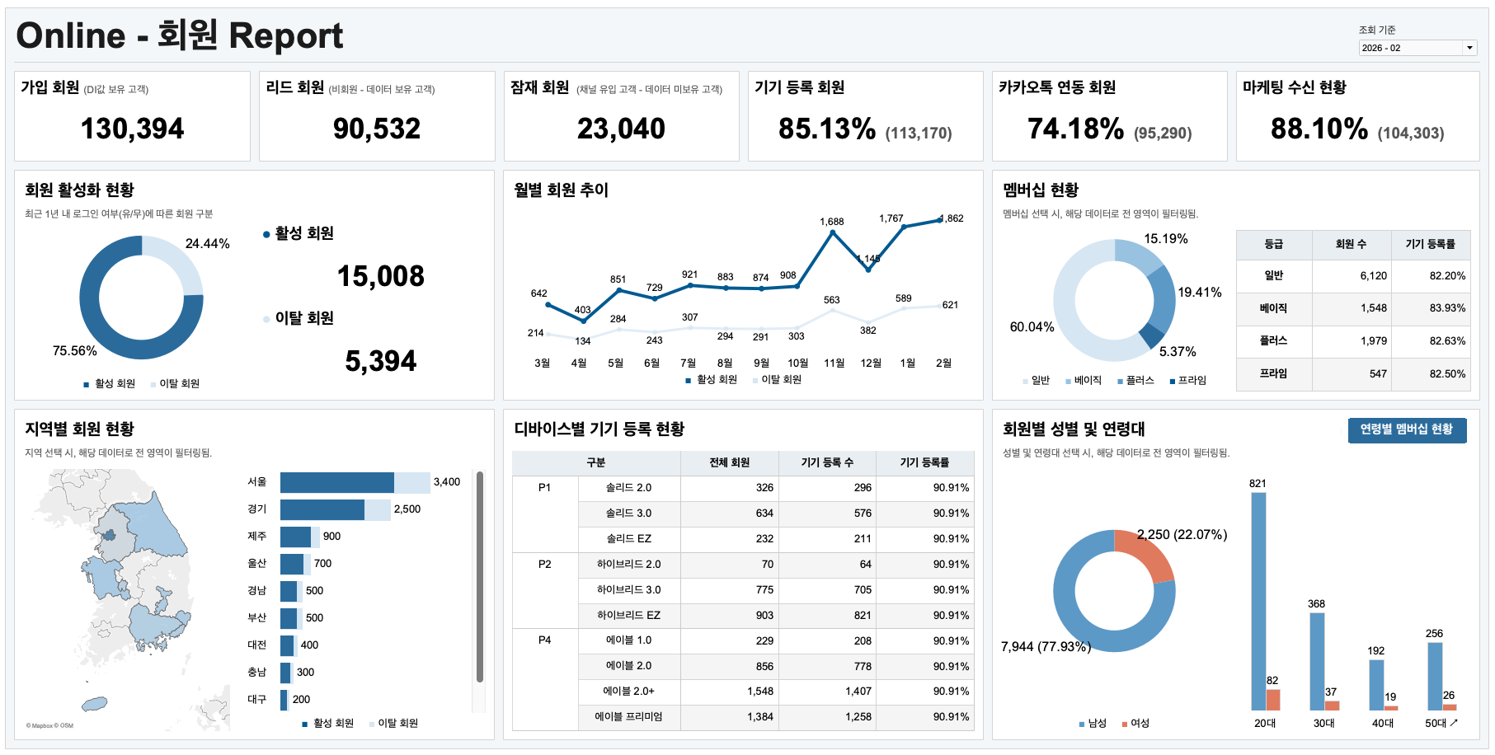
02. 대시보드 디자인 예시 – 온라인 회원
13

Slide 14
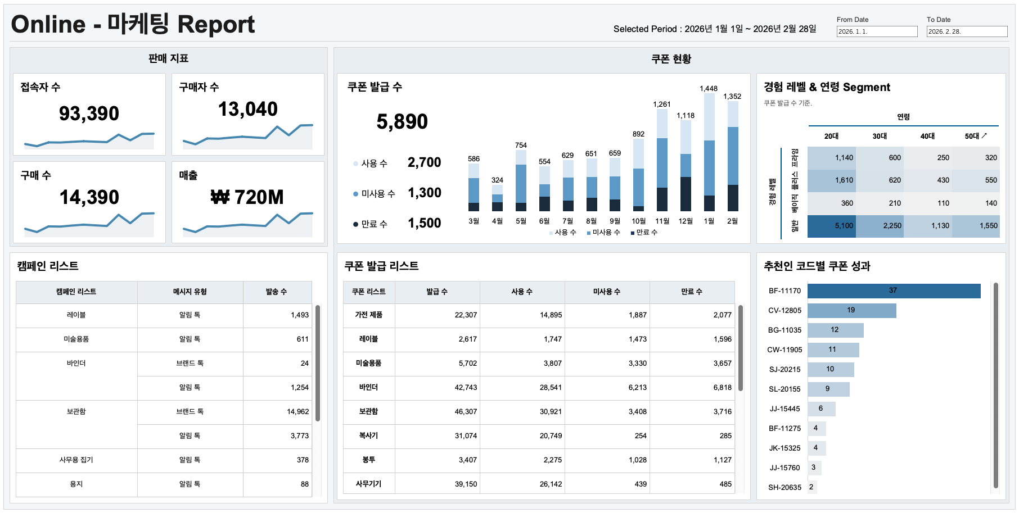
02. 대시보드 디자인 예시 – 온라인 마케팅
14

Slide 15
감사합니다.

